Slide 1
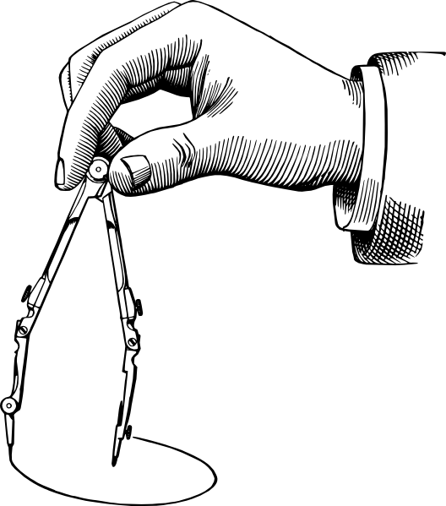
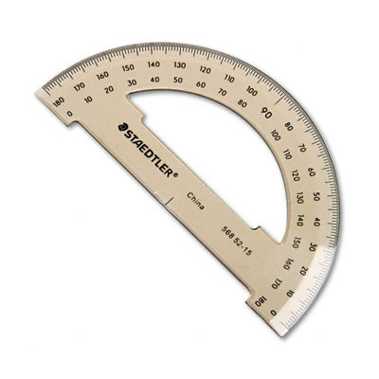

Урок 2
ВІДРІЗОК. ВИМІРЮВАННЯ ВІДРІЗКІВ
IIIIIIIIIIIIIIIIIIIIIIIIIIIIIIIIIIIIIIIIIIIIIIIIIIIIIIIIIIIIIIIIIIIIIIIIIIIIIIIIIIIIIIIIIIIIIIIIIIIIIIIIIIIIIIIIIIIIIIIIIIIIIIIIIIIIIIIIIIIIIIIIIIIIIIIIIIIIIIIIIIIIIIIIIII
0 1 2 3 4 5 6 7 8 9 10 11 12 13 14 15 16

Slide 2


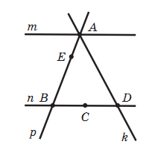
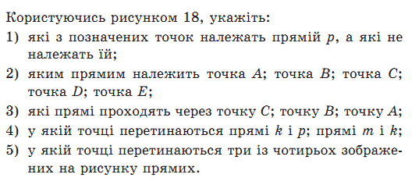
Перевірка домашнього завдання
№9

Slide 3
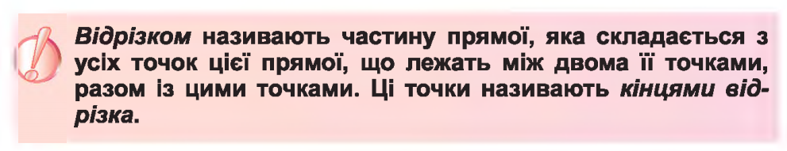
Точка М належить відрізку АВ.
М ϵ АВ. М – внутрішня точка
Р
А
М
В
Точка Р не належить відрізку АВ
Р ∉ АВ

Slide 4
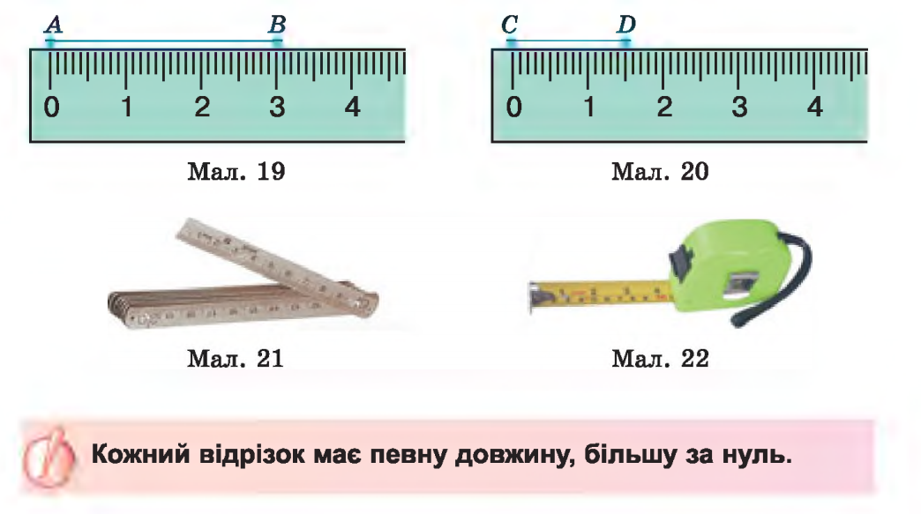

Slide 5
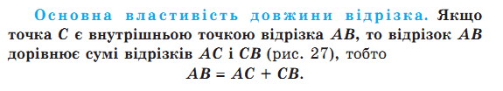
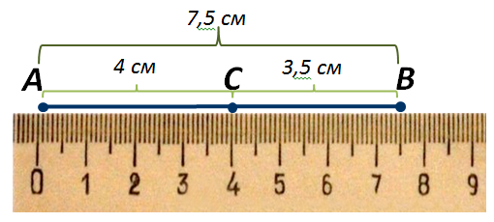


1
2
3

Slide 6
На малюнках рівні відрізки прийнято позначати однаковою кількістю рисочок,
А
С
В
а відрізки неоднакової довжини — різною кількістю рисочок.
О
К
Р

Slide 7
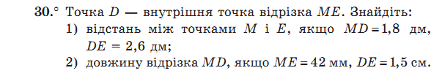
M
D
E
M
D
E

Slide 8
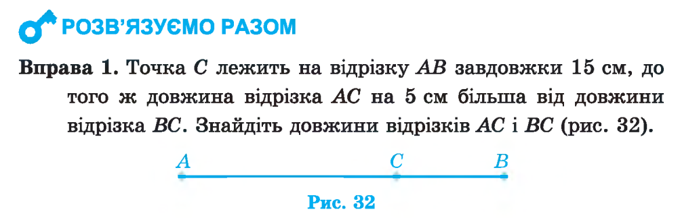
1
2
3
Розв'язуємо рівняння
2х+5=15
2х=15-5
2х=10
х=5
Отже,
ВС= 5 см, АС = 5+5=10 (см)

Slide 9

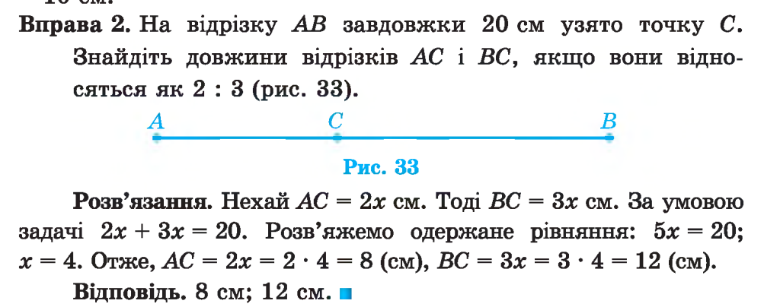

Slide 10


Домашнє завдання
Прочитати п.2
№31( УСНО),35

